Slide 1
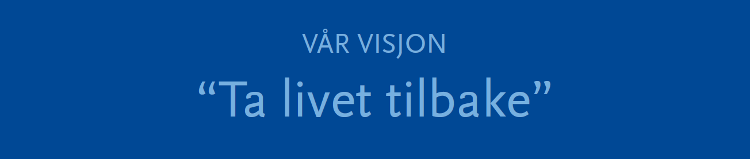
Rehabiliteringstilbud for multitraumepasienter ved ESR
1. Før innleggelse/Inntak
2. Innkomst
3. Kartlegging
4. Tiltak
5. Utreise/Oppfølging
6. Pasientinfo/pårørendearbeid
7. Andre relevante dokumenter
Behandlingsansvarlig lege: Reinhild Lange
Kontaktperson/EK-ansvarlig: Inger Lise Sørensen
Sist revidert: 13.01.2017

